Slide 1
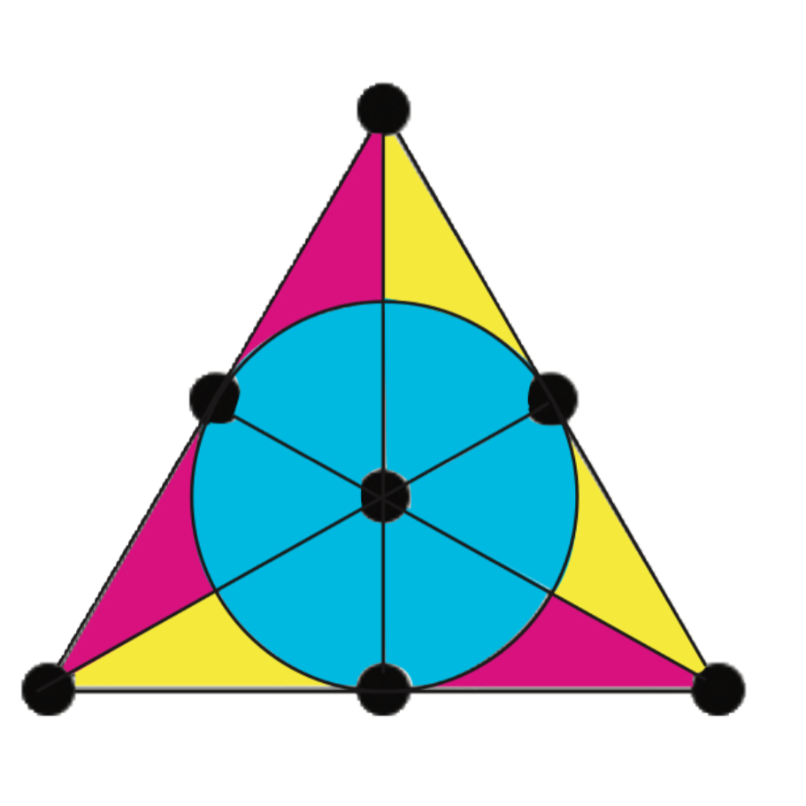

الفصل الثاني عشر:المحيط والمساحة والحجم
١٢-١ محيط المضلع
الفصل
المحيط والمساحة والحجم
١٢
صفحة

Slide 2
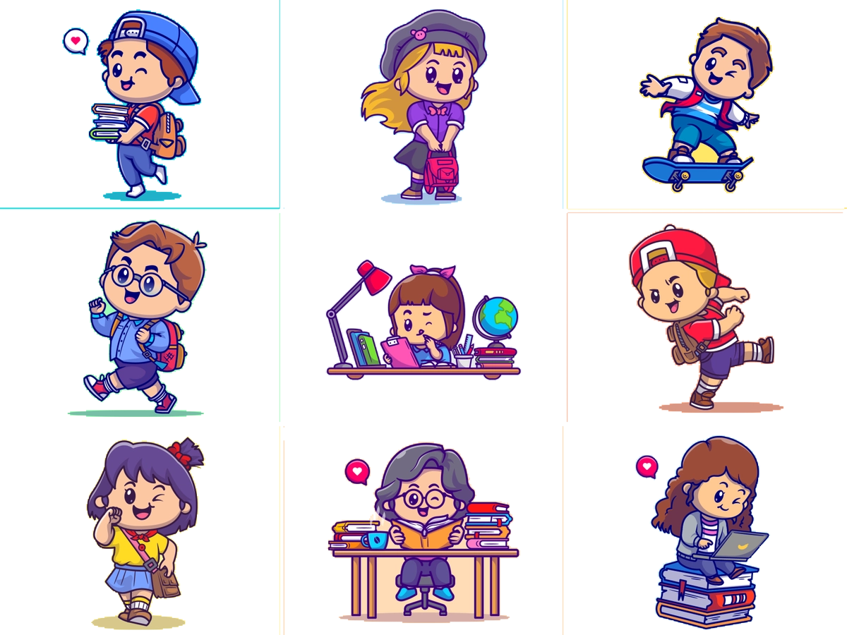

جدول التعلم
ماذا تعلمت
ماذا أريد أن أعرف
ماذا أعرف
التركيز | فكرة الدرس | مفردات | التدريس | استعد | أمثلة | التدريب | تأكد | مهارات عليا | التقويم | تقويم ختامي | الواجب

Slide 3


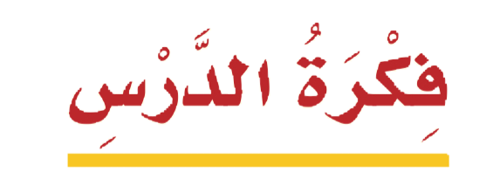




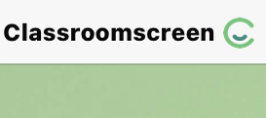
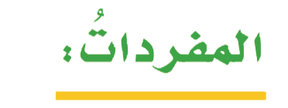

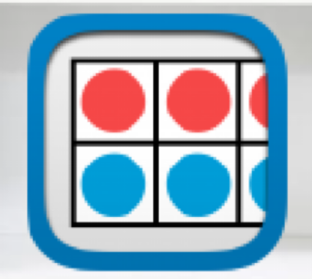




أدوات
نشاط
التركيز | فكرة الدرس | مفهوم | التدريس | استعد | أمثلة | التدريب | تأكد | مهارات عليا | التقويم | تقويم ختامي | الواجب

Slide 4

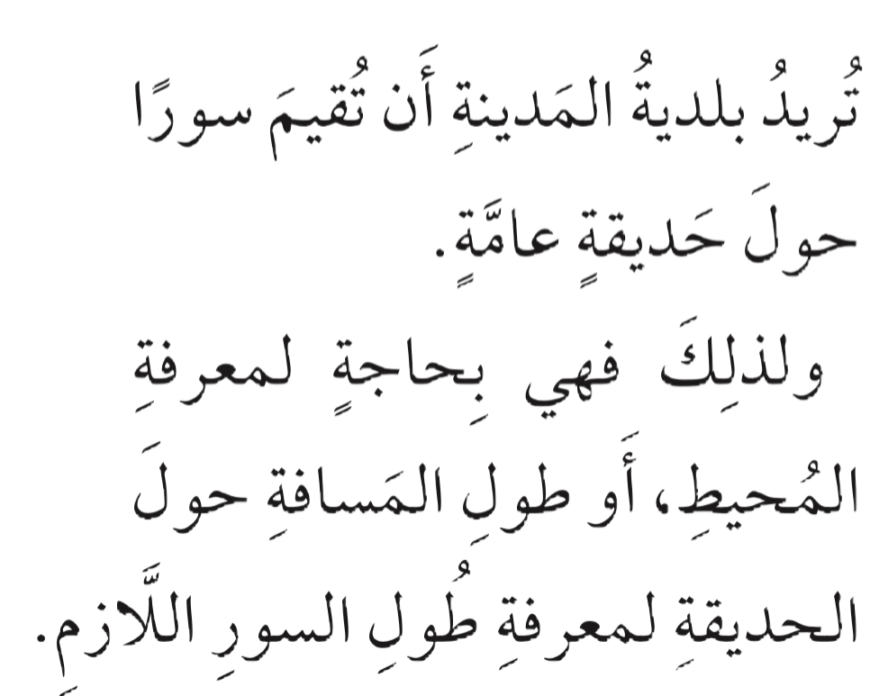
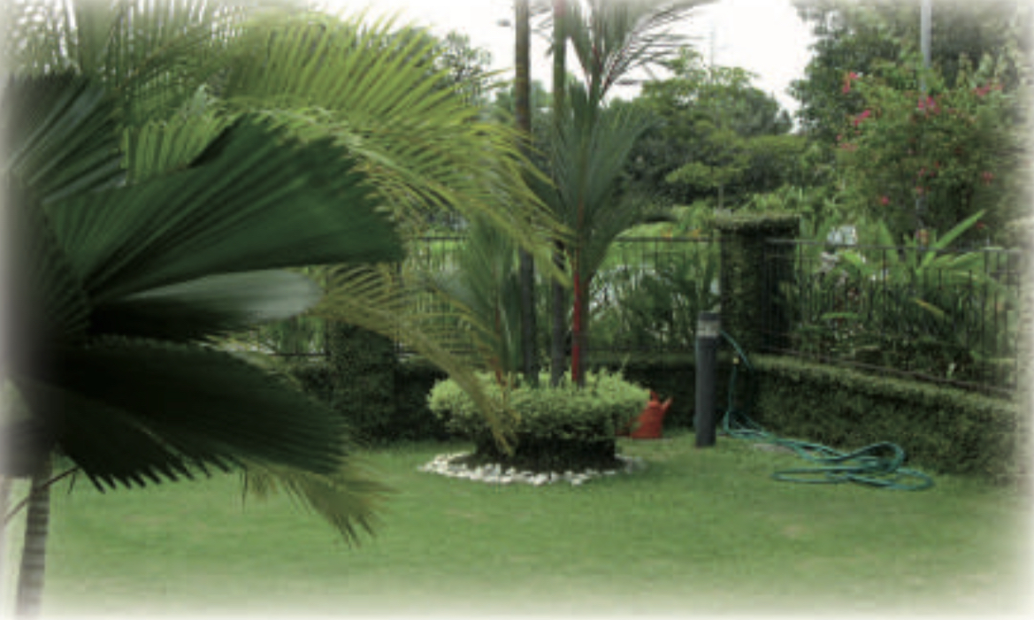
استعد
أدوات
نشاط
التركيز | فكرة الدرس | مفهوم | التدريس | استعد | أمثلة | التدريب | تأكد | مهارات عليا | التقويم | تقويم ختامي | الواجب

Slide 5
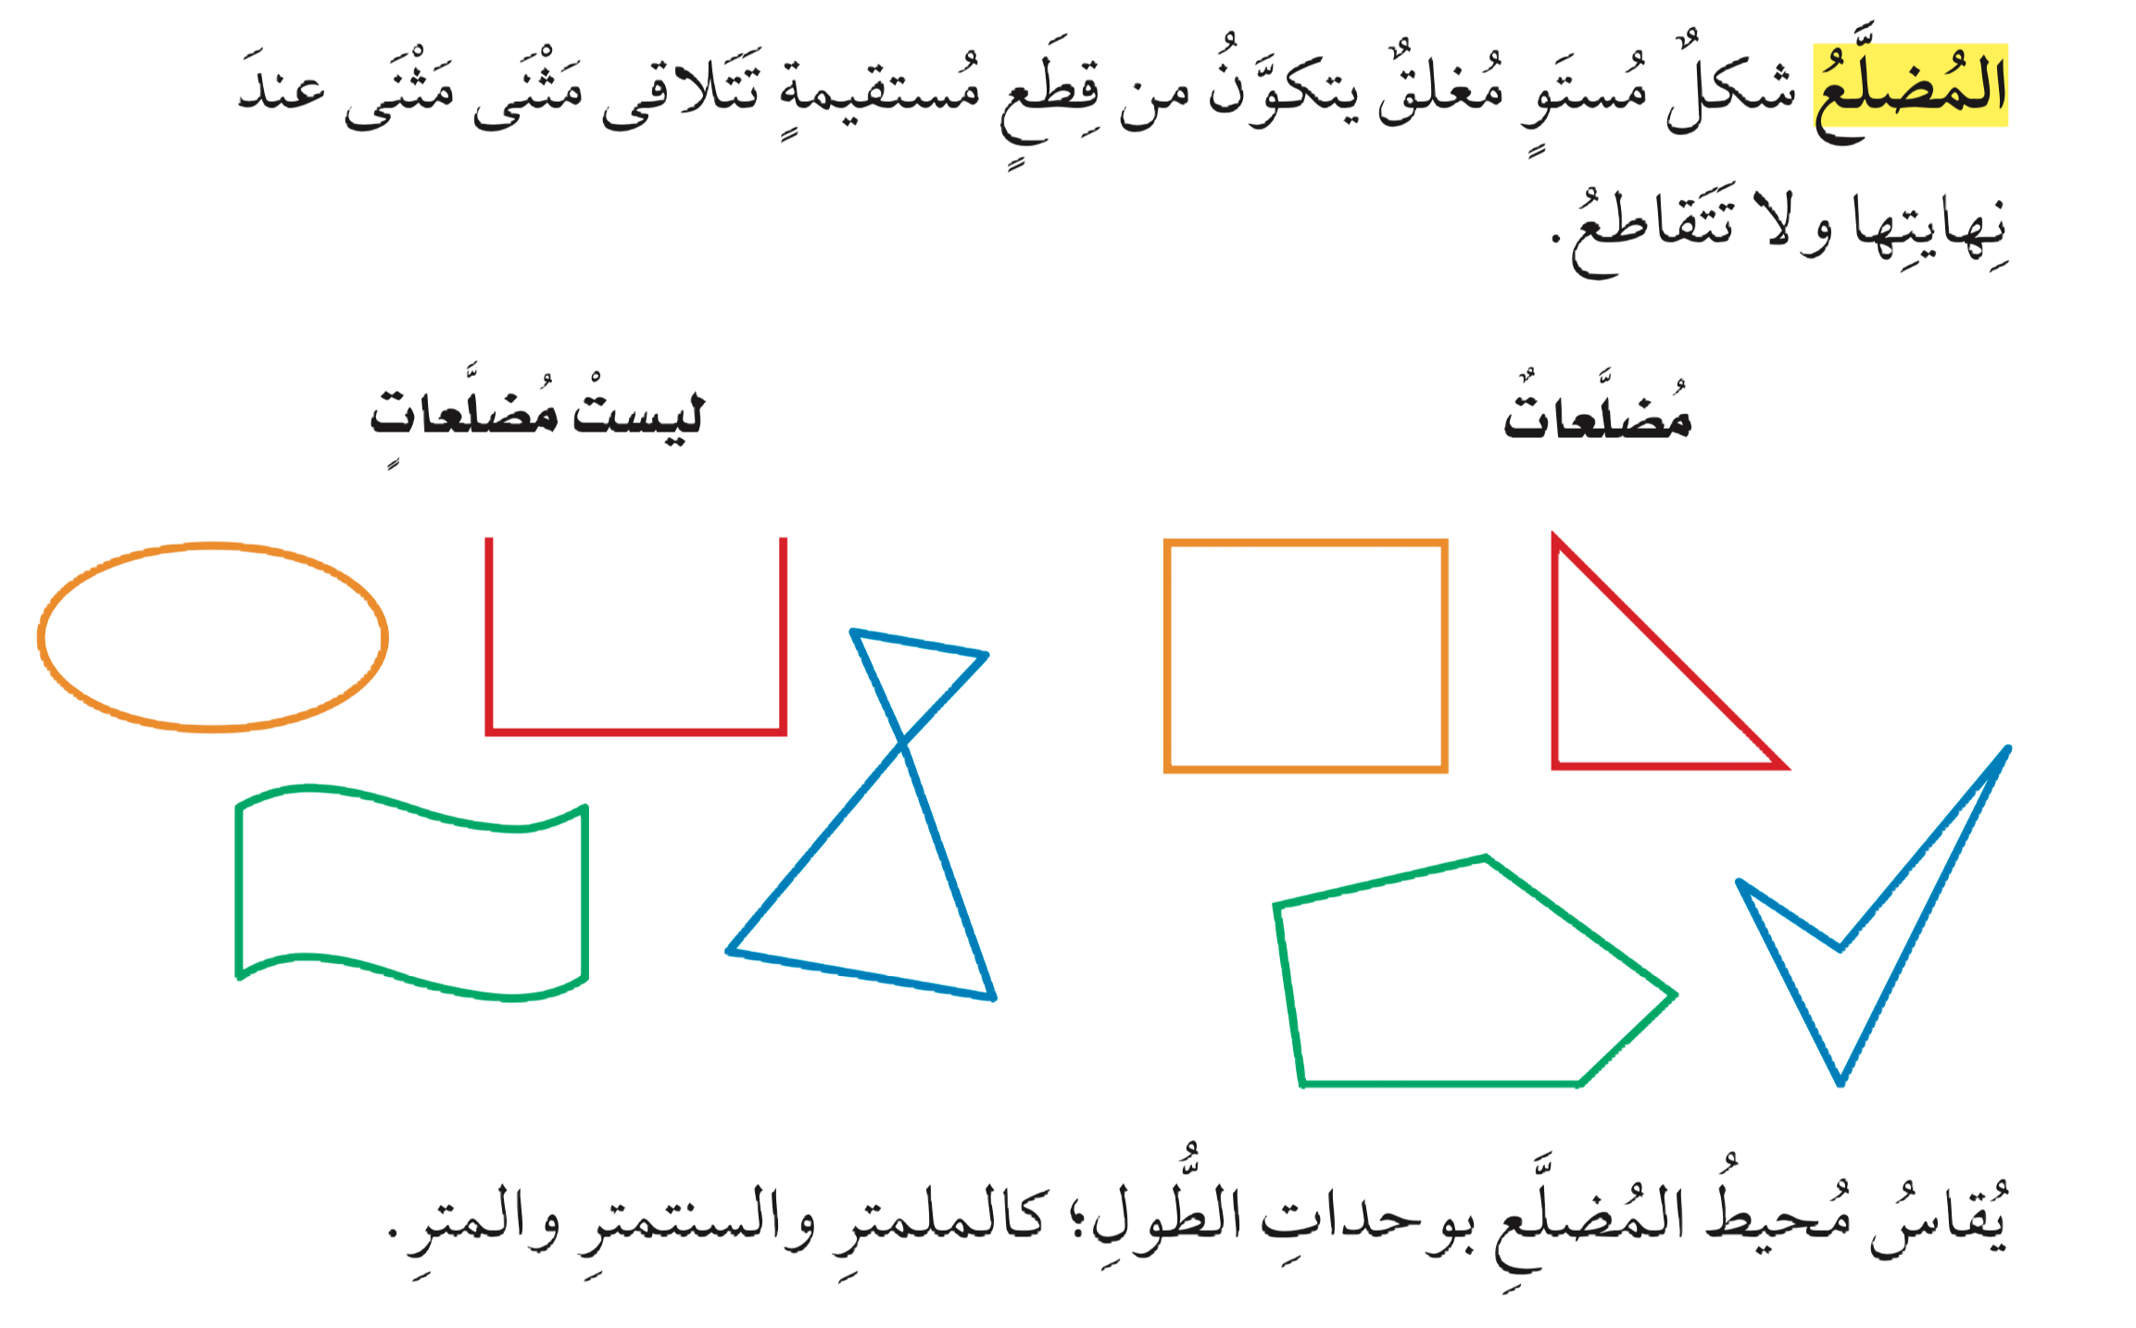
مفردات
أدوات
نشاط
التركيز | فكرة الدرس | مفهوم | التدريس | استعد | أمثلة | التدريب | تأكد | مهارات عليا | التقويم | تقويم ختامي | الواجب

Slide 6
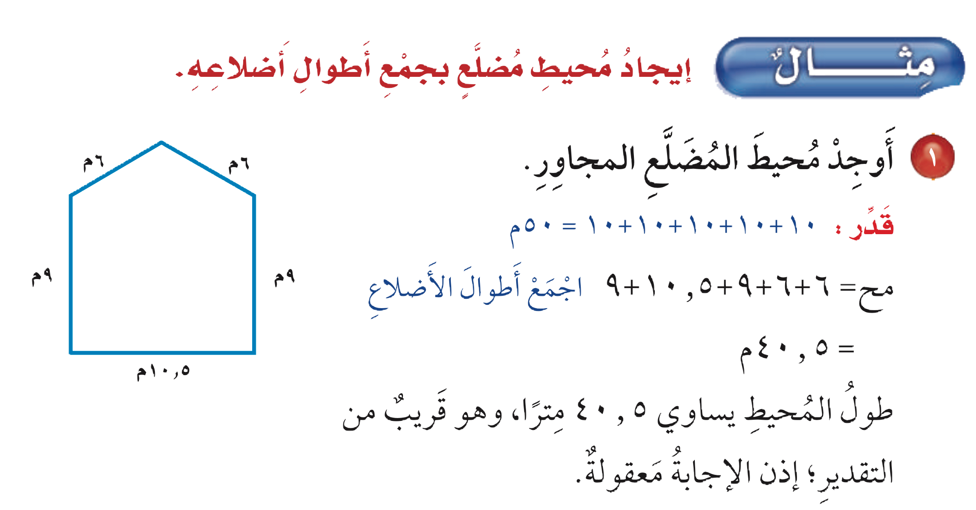
مثال
أدوات
نشاط
التركيز | فكرة الدرس | مفهوم | التدريس | استعد | أمثلة | التدريب | تأكد | مهارات عليا | التقويم | تقويم ختامي | الواجب

Slide 7
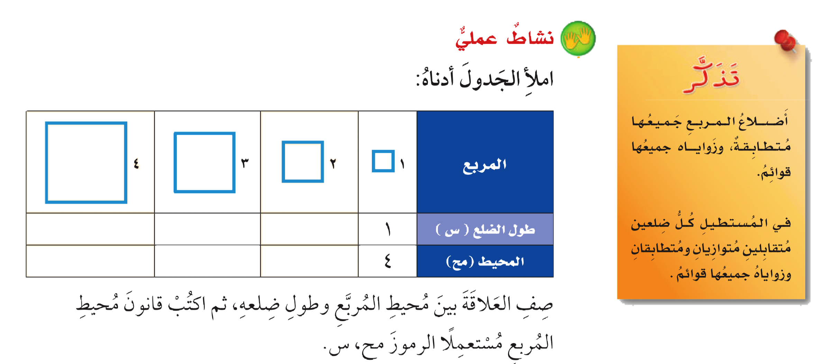
نشاط عملي
أدوات
نشاط
التركيز | فكرة الدرس | مفهوم | التدريس | استعد | أمثلة | التدريب | تأكد | مهارات عليا | التقويم | تقويم ختامي | الواجب

Slide 8
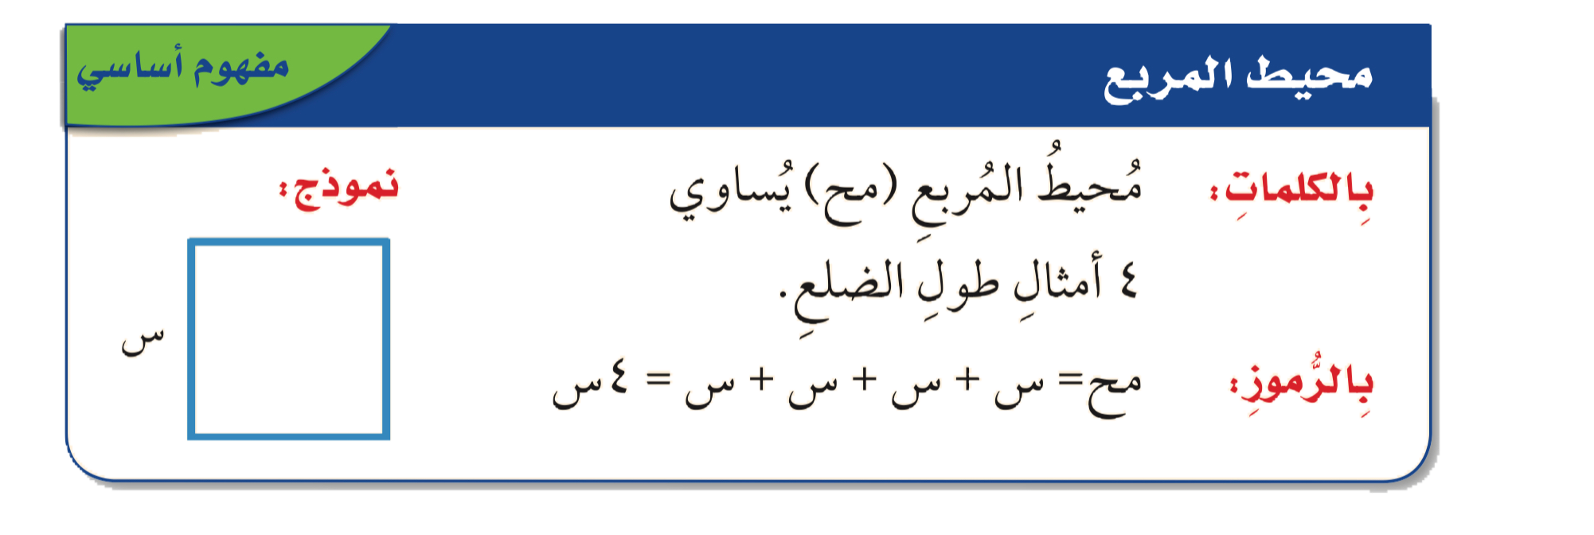
مفهوم أساسي
أدوات
نشاط
التركيز | فكرة الدرس | مفهوم | التدريس | استعد | أمثلة | التدريب | تأكد | مهارات عليا | التقويم | تقويم ختامي | الواجب

Slide 9
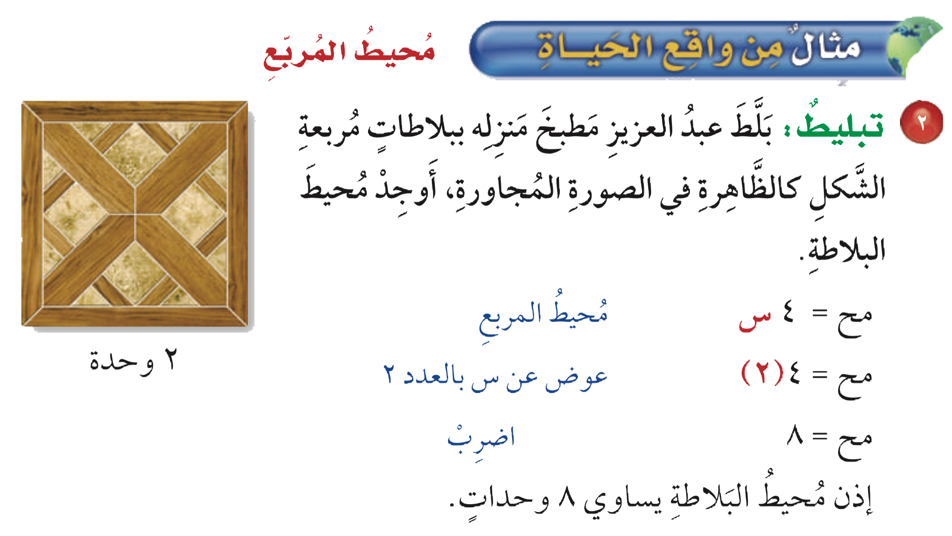
مثال
أدوات
نشاط
التركيز | فكرة الدرس | مفهوم | التدريس | استعد | أمثلة | التدريب | تأكد | مهارات عليا | التقويم | تقويم ختامي | الواجب

Slide 10
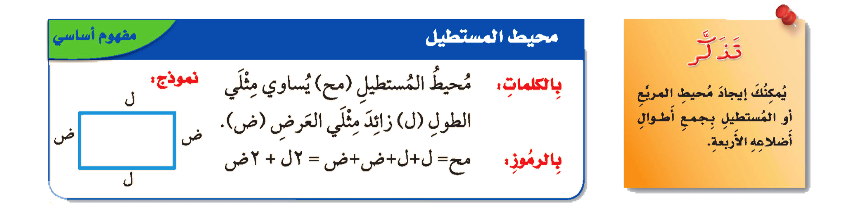
مفهوم أساسي
أدوات
نشاط
التركيز | فكرة الدرس | مفهوم | التدريس | استعد | أمثلة | التدريب | تأكد | مهارات عليا | التقويم | تقويم ختامي | الواجب

Slide 11
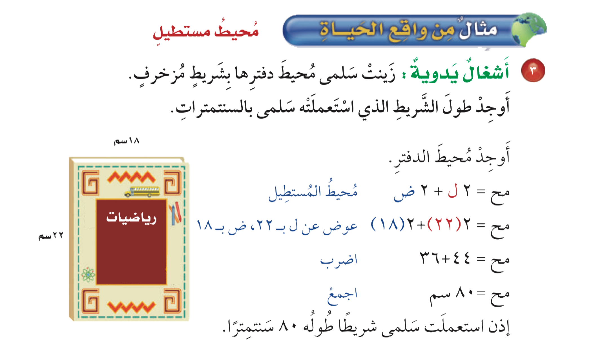
مثال
أدوات
نشاط
التركيز | فكرة الدرس | مفهوم | التدريس | استعد | أمثلة | التدريب | تأكد | مهارات عليا | التقويم | تقويم ختامي | الواجب

Slide 12
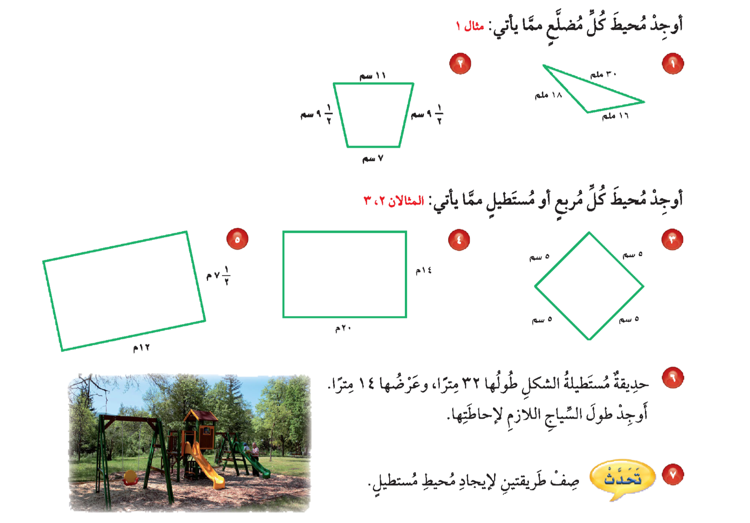

تــــــأكد
أدوات
نشاط
الحل
التركيز | فكرة الدرس | مفهوم | التدريس | استعد | أمثلة | التدريب | تأكد | مهارات عليا | التقويم | تقويم ختامي | الواجب

Slide 13
تــــــأكد
أدوات
مح = ٣٧ سم
مح = ٣٠ + ١٦ + ١٨ = ٦٤ ملم
نشاط
التركيز | فكرة الدرس | مفهوم | التدريس | استعد | أمثلة | التدريب | تأكد | مهارات عليا | التقويم | تقويم ختامي | الواجب

Slide 14
تــــــأكد
أدوات
نشاط
الحل
التركيز | فكرة الدرس | مفهوم | التدريس | استعد | أمثلة | التدريب | تأكد | مهارات عليا | التقويم | تقويم ختامي | الواجب

Slide 15
تــــــأكد
أدوات
مح = ٦٨ م
مح = ٢٠ سم
مح = ٣٩ م
نشاط
التركيز | فكرة الدرس | مفهوم | التدريس | استعد | أمثلة | التدريب | تأكد | مهارات عليا | التقويم | تقويم ختامي | الواجب

Slide 16
تــــــأكد
أدوات
نشاط
الحل
التركيز | فكرة الدرس | مفهوم | التدريس | استعد | أمثلة | التدريب | تأكد | مهارات عليا | التقويم | تقويم ختامي | الواجب

Slide 17
تــــــأكد
أدوات
طول السياج = ٣٢+ ٣٢ + ١٤ + ١٤ = ٩٢ م
نشاط
التركيز | فكرة الدرس | مفهوم | التدريس | استعد | أمثلة | التدريب | تأكد | مهارات عليا | التقويم | تقويم ختامي | الواجب

Slide 18
مسائل
مهارات التفكير العليا
أدوات
نشاط
الحل
التركيز | فكرة الدرس | مفهوم | التدريس | استعد | أمثلة | التدريب | تأكد | مهارات عليا | التقويم | تقويم ختامي | الواجب

Slide 19
مسائل
مهارات التفكير العليا
أدوات
٥ سم ، ٦ سم أو ٤ سم ، ٧ سم،
محيط كل من المستطيلين =۲۲ سم.
نشاط
التركيز | فكرة الدرس | مفهوم | التدريس | استعد | أمثلة | التدريب | تأكد | مهارات عليا | التقويم | تقويم ختامي | الواجب

Slide 20



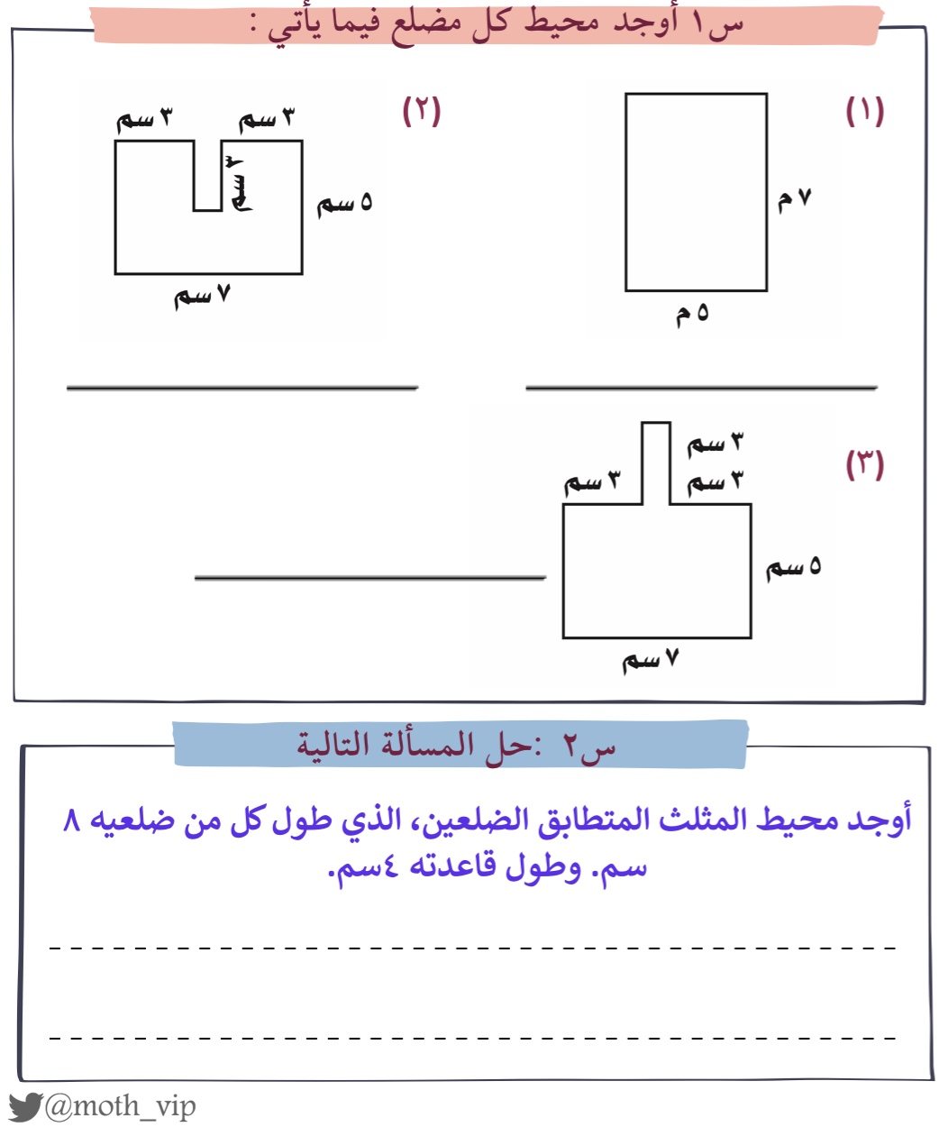

التركيز | فكرة الدرس | مفهوم | التدريس | استعد | أمثلة | التدريب | تأكد | مهارات عليا | التقويم | تقويم ختامي | الواجب

Slide 21
جدول التعلم
ماذا تعلمت
ماذا أريد أن أعرف
ماذا أعرف
التركيز | فكرة الدرس | مفردات | التدريس | استعد | أمثلة | التدريب | تأكد | مهارات عليا | التقويم | تقويم ختامي | الواجب

Slide 22

الواجـــب
٨ ، ١١ ، ١٧
سؤال :
١٩٣
صفحة :
لا تستسلم على الاطلاق ، الأشياء الجميلة تأخذ وقتا كن صبورا
ختاماً
التركيز | فكرة الدرس | مفهوم | التدريس | استعد | أمثلة | التدريب | تأكد | مهارات عليا | التقويم | تقويم ختامي | الواجب

